Slide 1
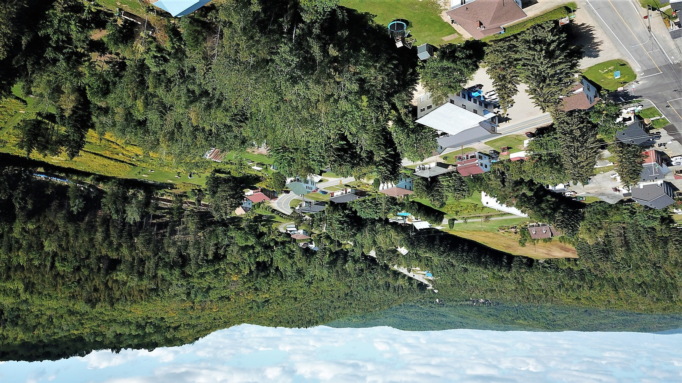

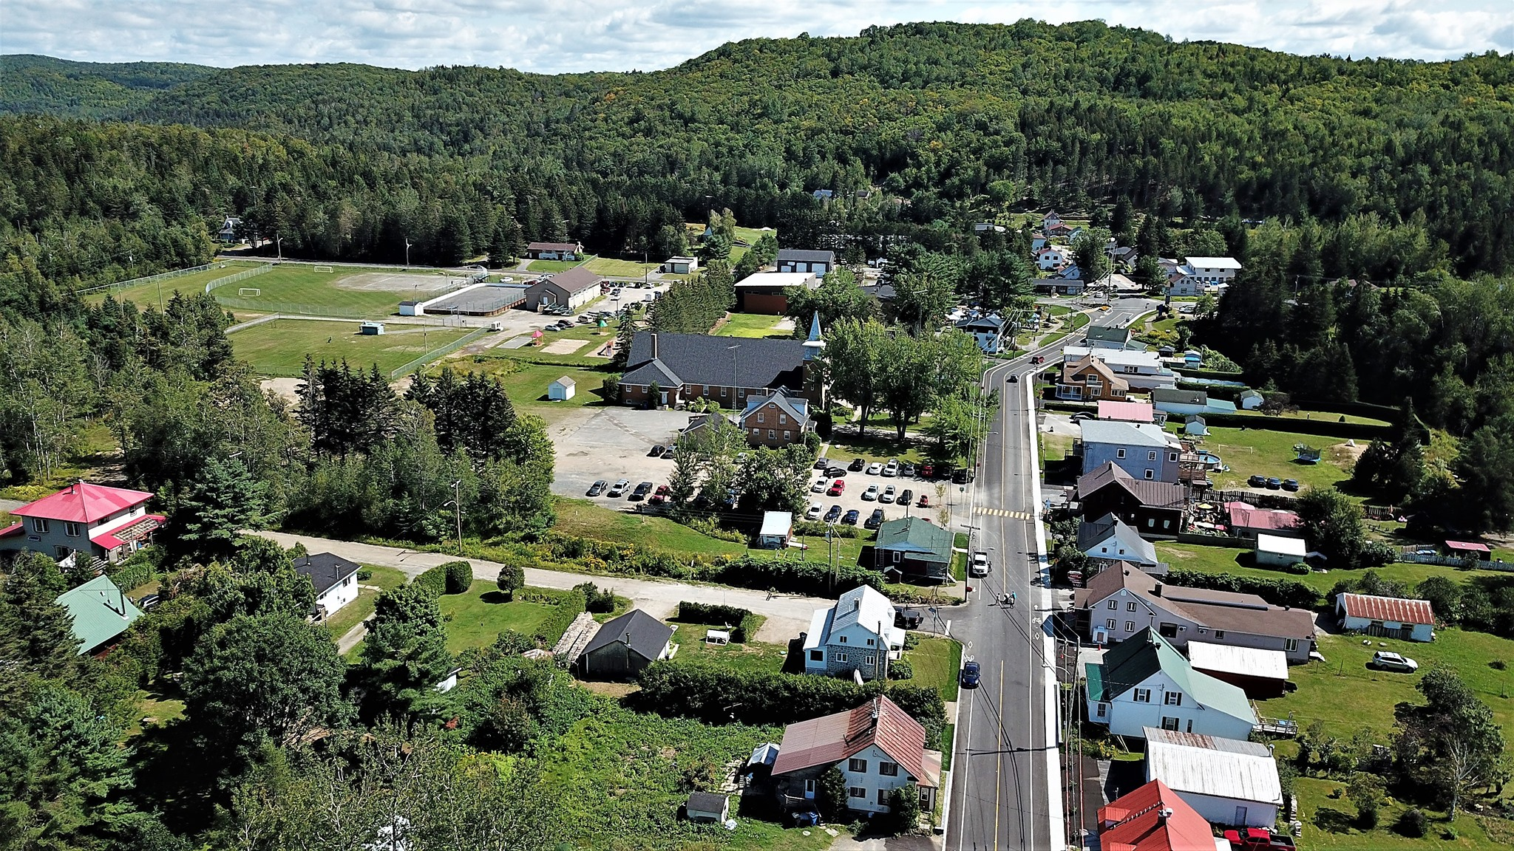
Séance publique
Mot du Maire
2 février 2026 - 19H00
Municipalité de Saint-Mathieu-du-Parc

Slide 2
MOT DU MAIRE
Gestion municipale
  Enregistrement audio de la dernière séance publique (19 janvier)
  Candidatures pour siéger au comité consultations - suite
  Subvention Chemin Principal/ PTI
  Fuite approvisionnement en eau au village
    Importance d’être inscrit au système d’alerte
  Plan-concept territorial pour une destination de tourisme durable à SMDP (Étude firmes Enclume + Reliefs Mauriciens)

Slide 3
MOT DU MAIRE
Nouvelles de la MRC
  Projet de règlement sur les éoliennes

Slide 4
QUESTIONS
OU
COMMENTAIRES?

